Slide 1
Medlemsundersøgelse Grundejerforeningen Strandgaarden

Slide 2
Hvorfor spørger vi?
Dalende interesse for fælles arrangementer
Nysgerrige på medlemmers forventninger
Skal vi overhovedet have fælles arrangementer?
Hvis ja – på hvilke præmisser?

Slide 3
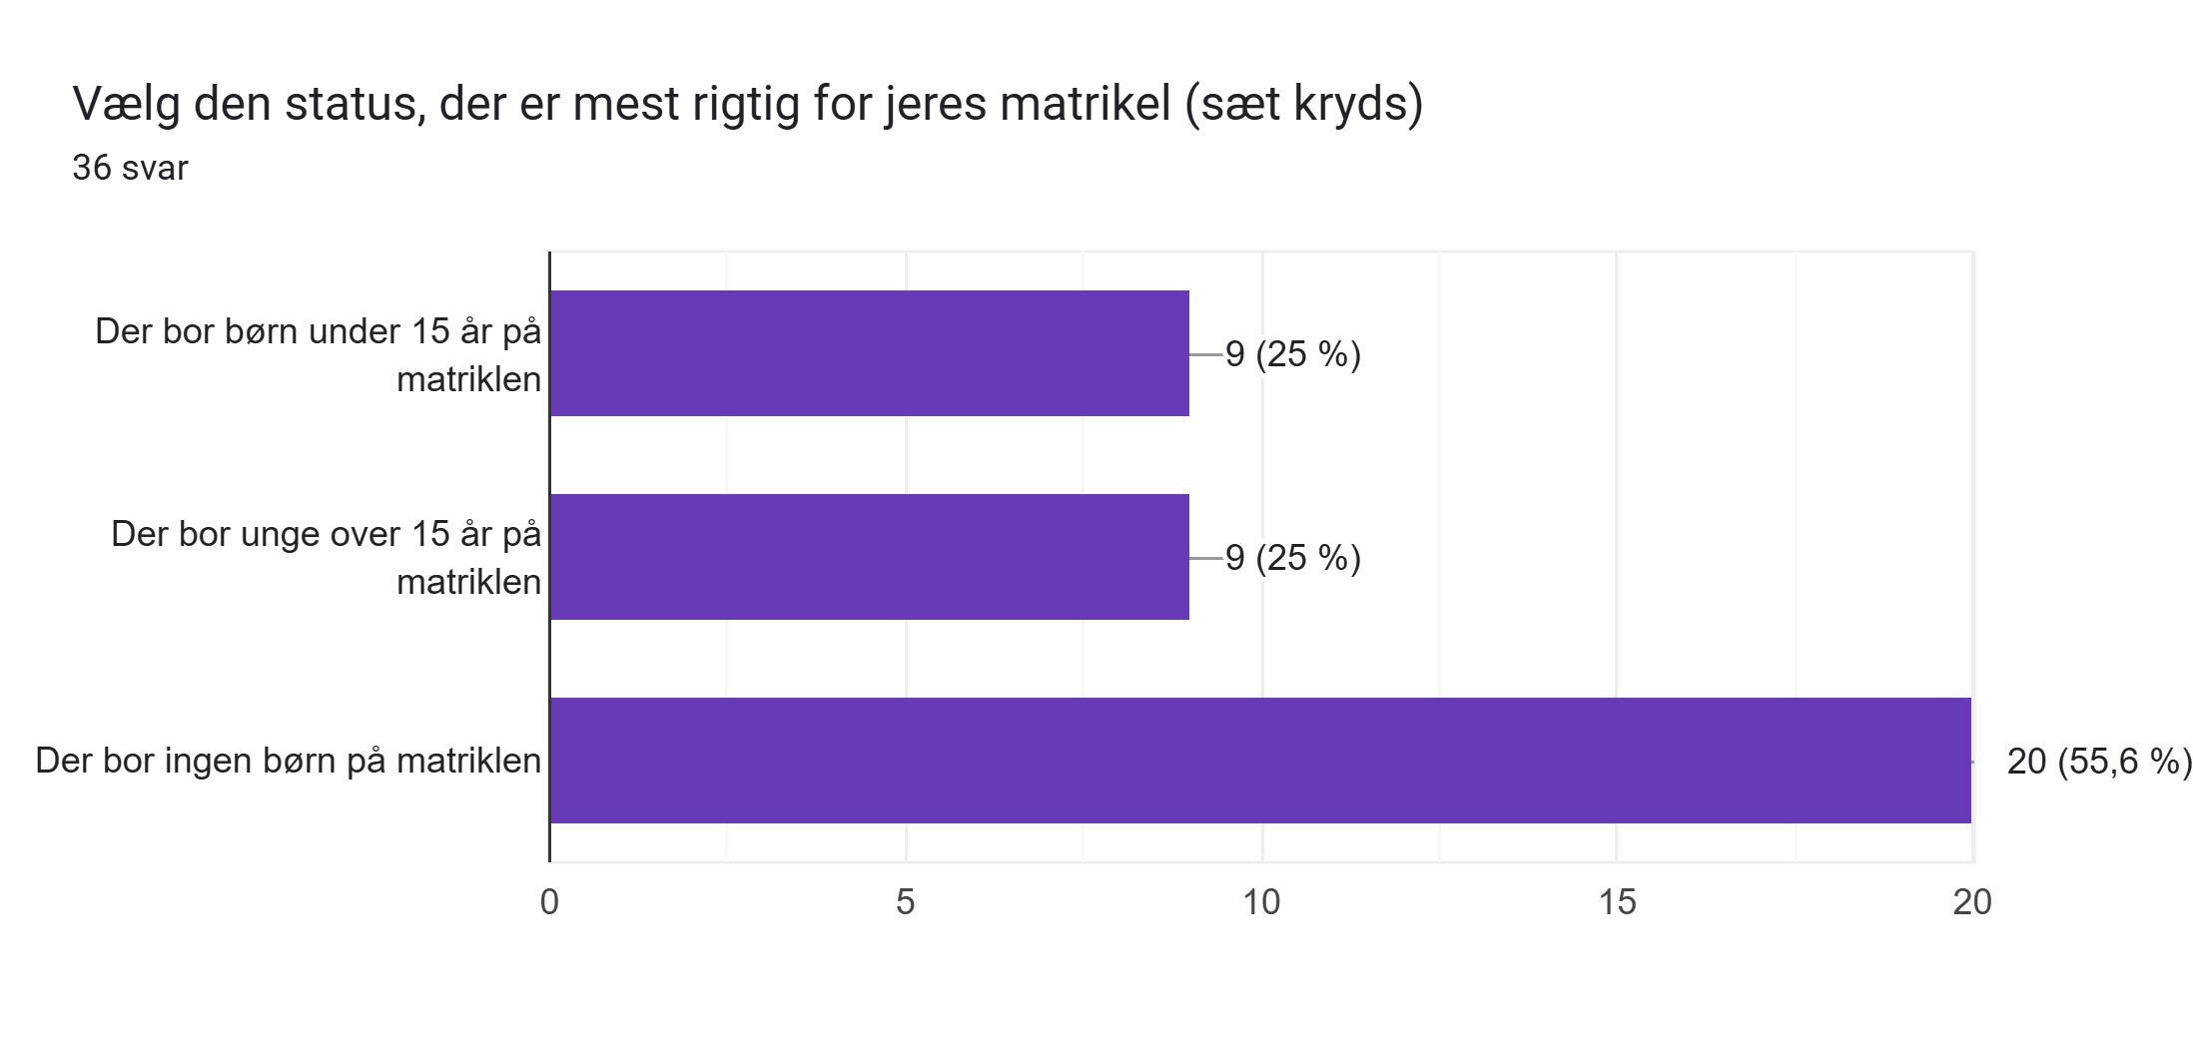

Slide 4
Overskriften på jeres svar
Hvilke fælles interesser skal grundejerforeningen stå for?
Vedligeholde veje
Håndhæve regler
Understøtte fællesskabet
Hvilke aktiviteter savner du som medlem?
Noget, der involverer alle aldersgrupper
Arrangementer, der styrker kendskab og fællesskab
Fællesspisning – fx før generalforsamling
Vejfest, fastelavn m.v.

Slide 5
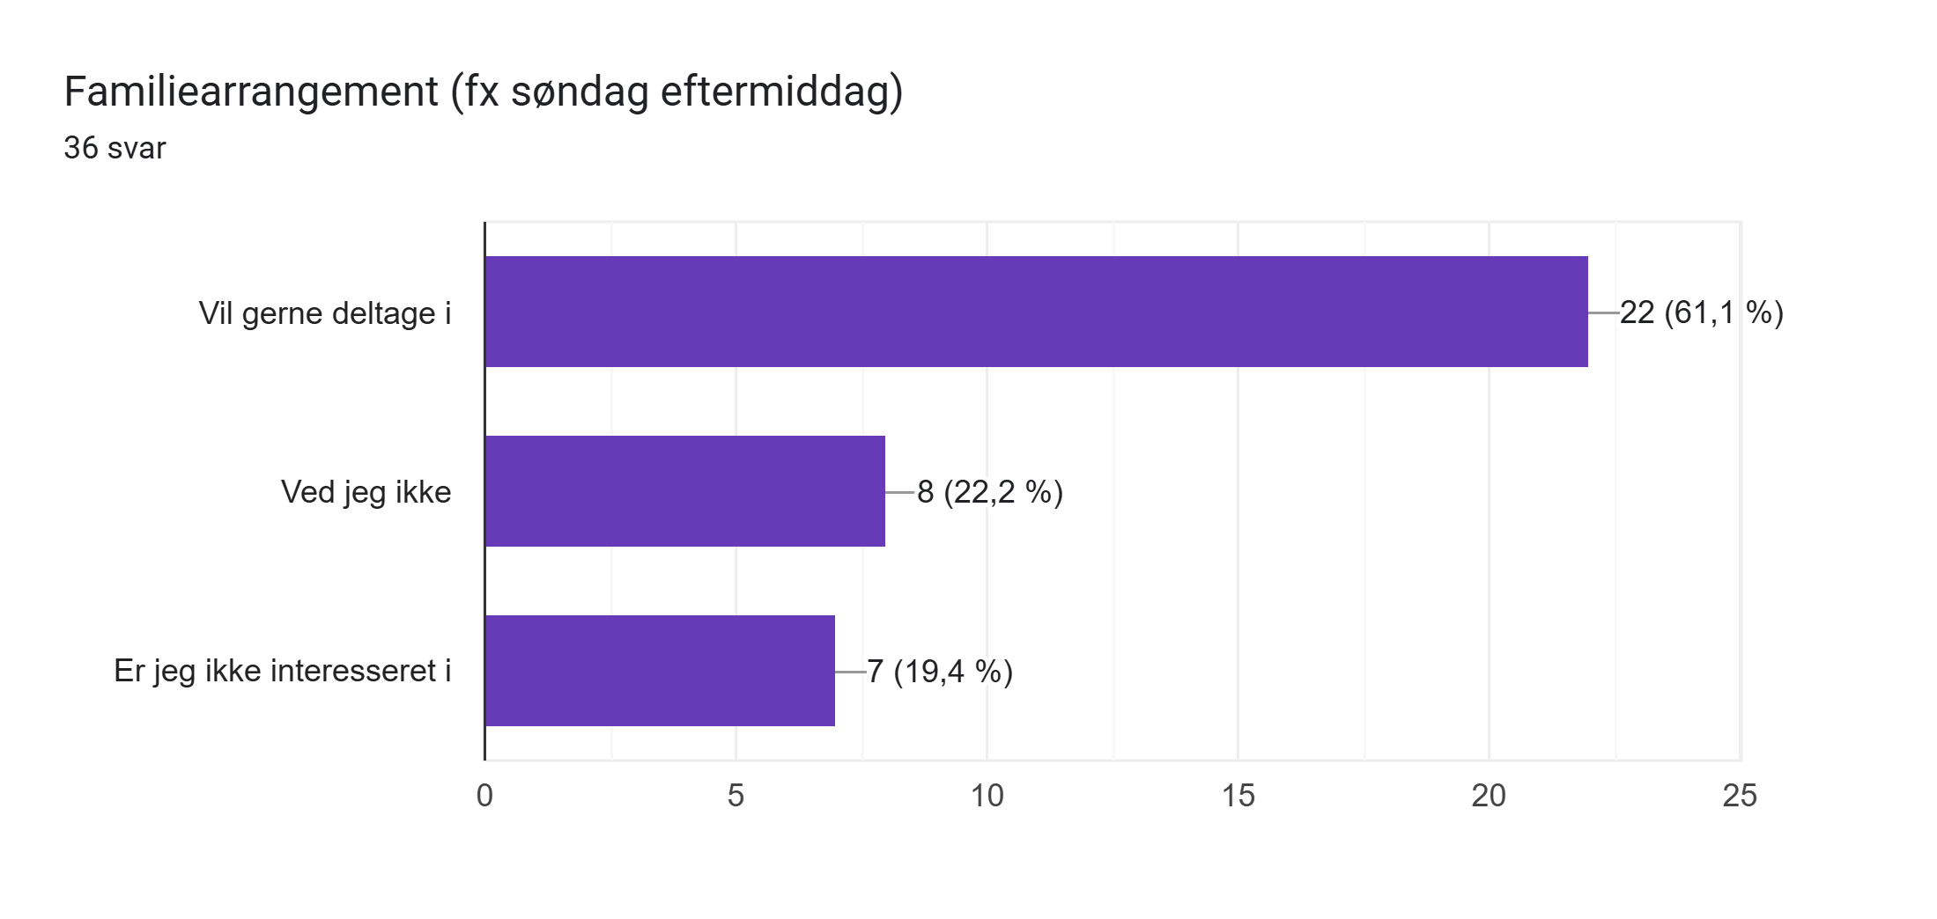

Slide 6
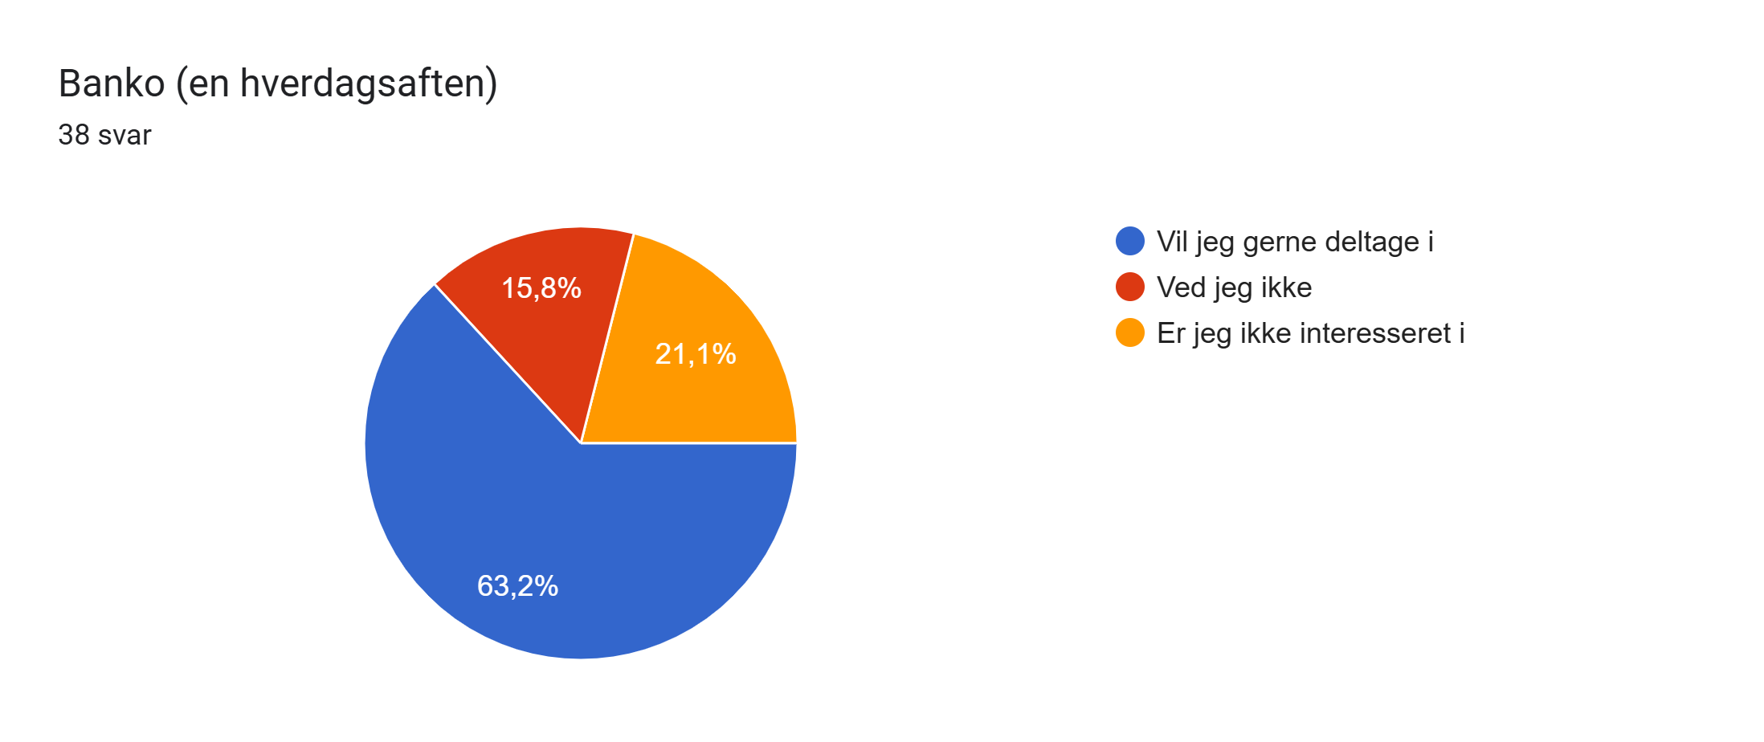

Slide 7
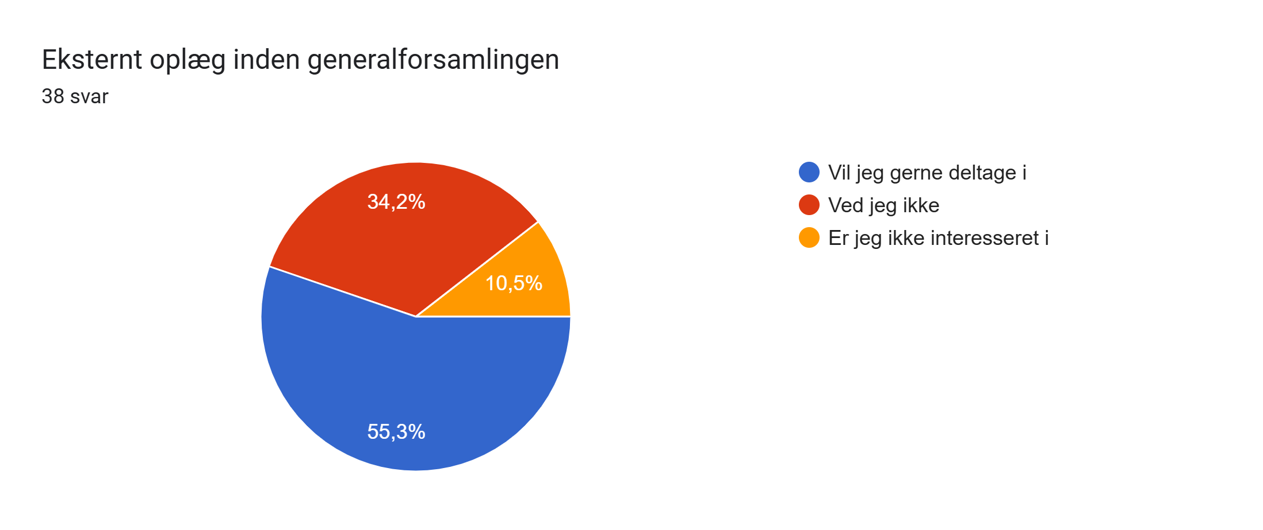

Slide 8
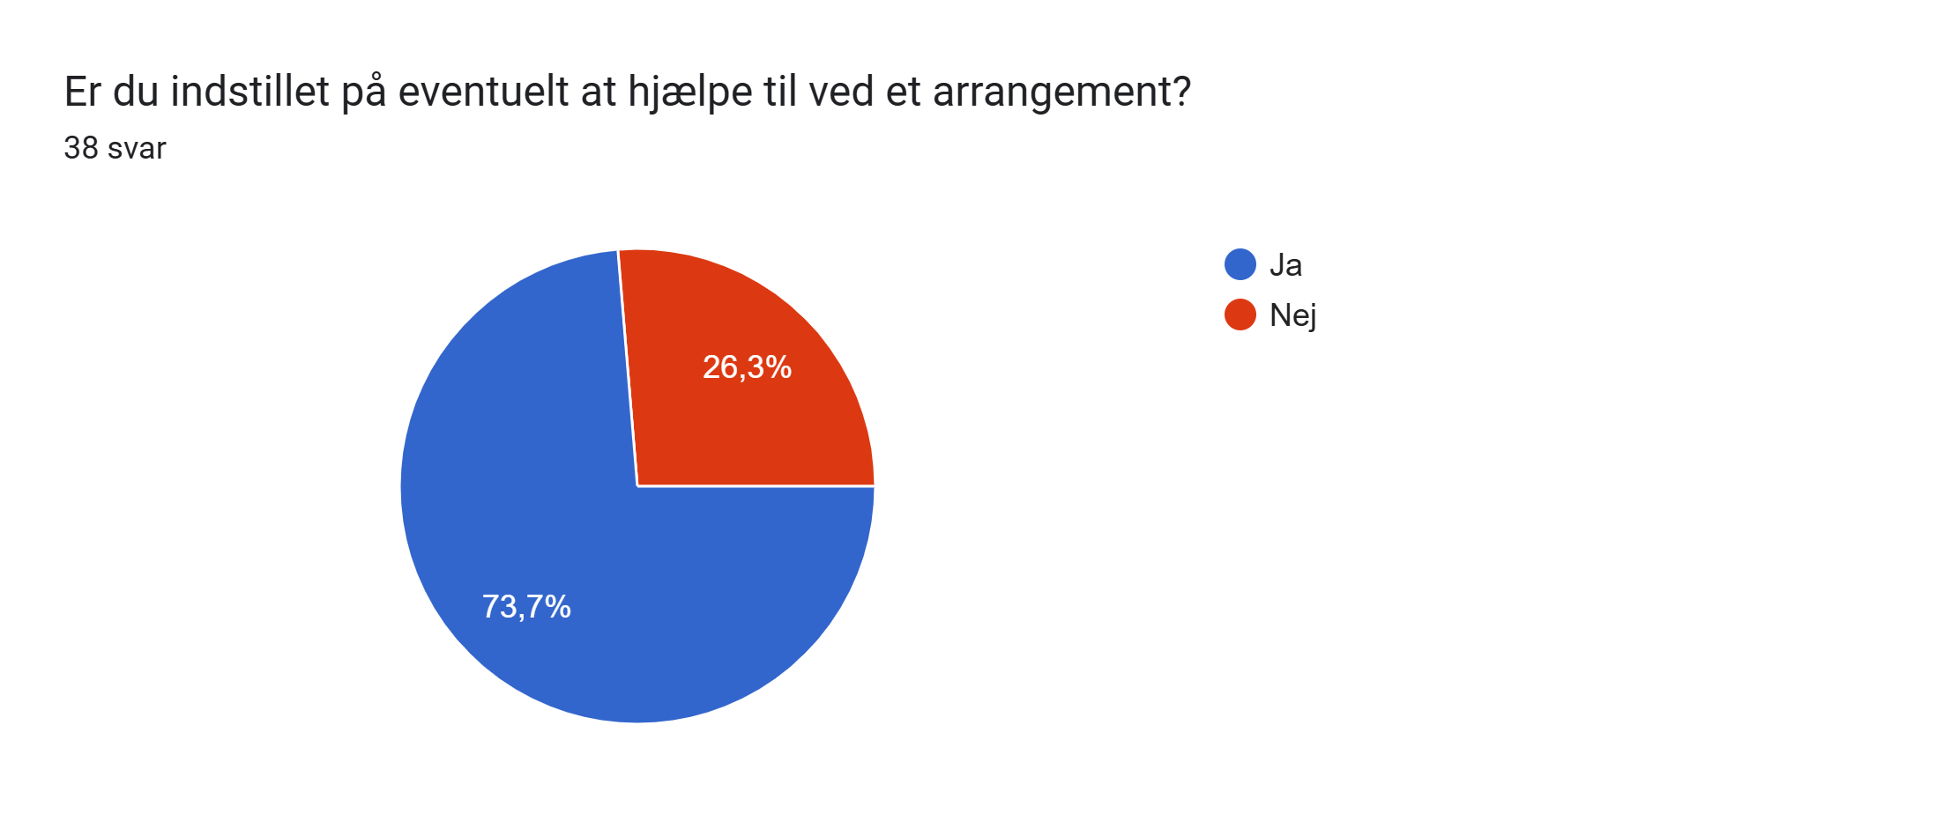

Slide 9
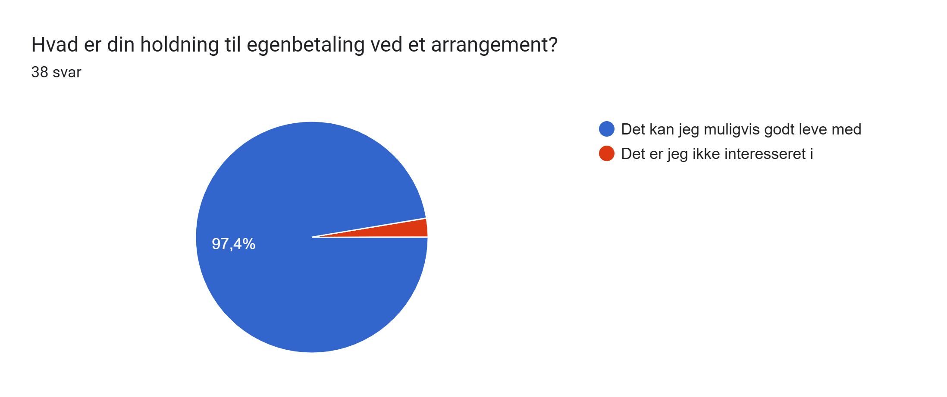

Slide 10
Næste skridt?
Bestyrelsen drøfter de indkomne svar
Information på gf-strandgaarden.dk

Slide 11
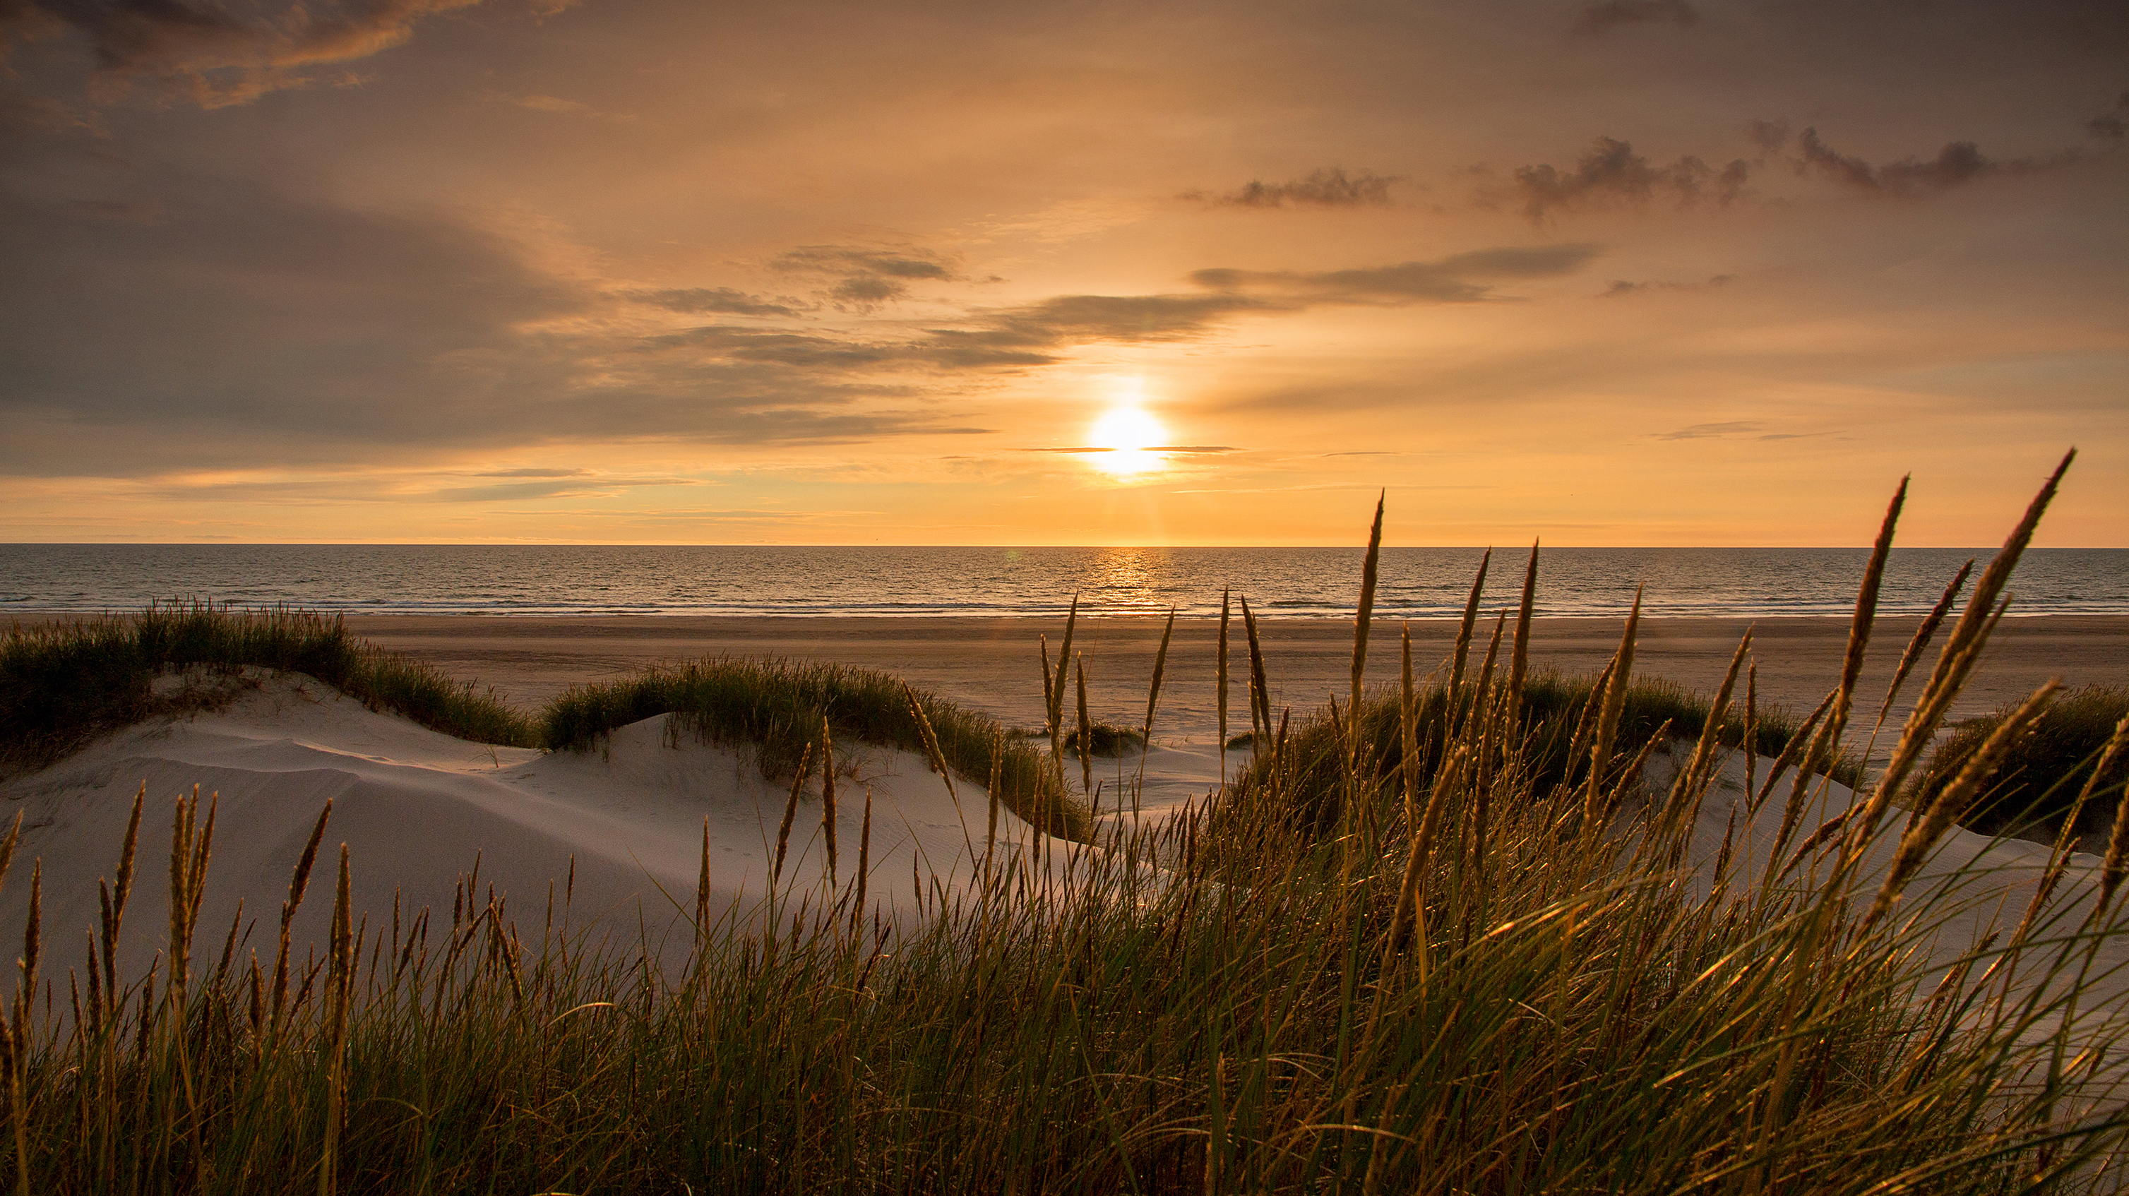
TAK FOR JERES SVAR

